Slide 1



GIẢI PHÁP THƯƠNG MẠI ĐIỆN TỬ ĐA DỤNG
HỖ TRỢ TRIỂN KHAI MÔ HÌNH KINH DOANH TRỰC TUYẾN
CHO CÁ NHÂN, HỘ KINH DOANH
Vũ Gia Khánh

Slide 2


LÝ DO CHỌN ĐỀ TÀI

Slide 3
Lý do chọn đề tài
Trong bối cảnh chuyển đổi số đang diễn ra mạnh mẽ tại Việt Nam, thương mại điện tử đã và đang trở thành xu hướng tất yếu của nền kinh tế. Theo các báo cáo và những tin tức gần đây, số lượng cá nhân và hộ kinh doanh có nhu cầu bán hàng trực tuyến ngày càng tăng cao, tuy nhiên phần lớn trong số họ vẫn gặp khó khăn trong việc tiếp cận các nền tảng thương mại điện tử hiện có

Slide 4
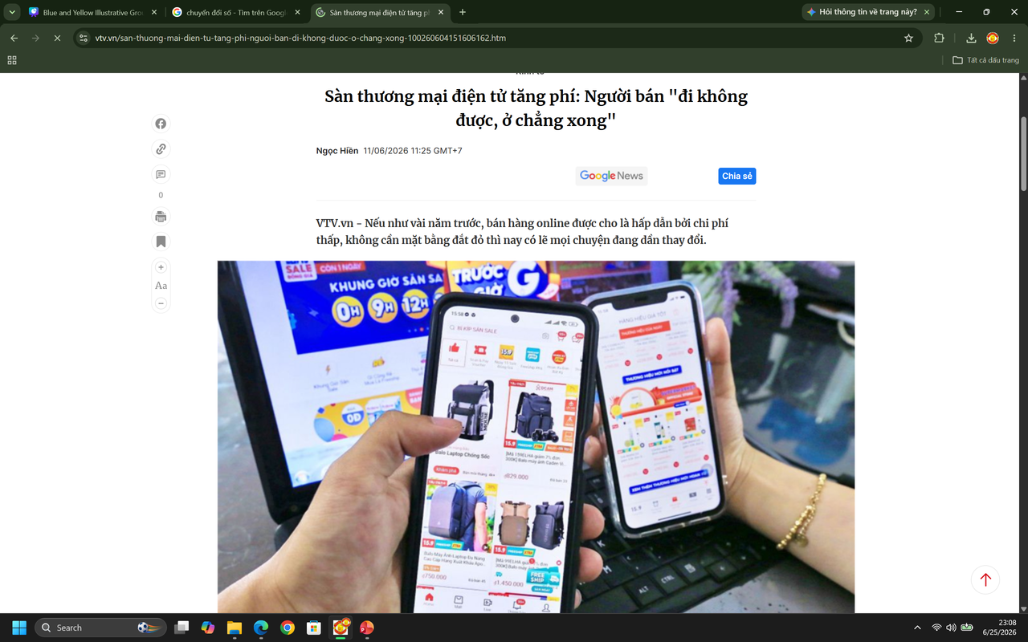

Lý do chọn đề tài
Các sàn giao dịch lớn như Shopee, Lazada hay Tiki, dù phổ biến, lại đặt ra nhiều rào cản như phí sàn cao, yêu cầu chi phí vận hành đắt đỏ và phức tạp, thiếu tính linh hoạt cho những người bán nhỏ lẻ. Trong khi đó, việc tự xây dựng một website bán hàng riêng lại đòi hỏi chi phí đầu tư lớn và kiến thức kỹ thuật chuyên sâu, vượt quá khả năng của đa số cá nhân và hộ kinh doanh nhỏ.

Slide 5
Lý do chọn đề tài
Các sàn giao dịch lớn như Shopee, Lazada hay Tiki, dù phổ biến, lại đặt ra nhiều rào cản như phí sàn cao, yêu cầu chi phí vận hành đắt đỏ và phức tạp, thiếu tính linh hoạt cho những người bán nhỏ lẻ. Trong khi đó, việc tự xây dựng một website bán hàng riêng lại đòi hỏi chi phí đầu tư lớn và kiến thức kỹ thuật chuyên sâu, vượt quá khả năng của đa số cá nhân và hộ kinh doanh nhỏ.

Slide 6
Lý do chọn đề tài
Các sàn giao dịch lớn như Shopee, Lazada hay Tiki, dù phổ biến, lại đặt ra nhiều rào cản như phí sàn cao, yêu cầu chi phí vận hành đắt đỏ và phức tạp, thiếu tính linh hoạt cho những người bán nhỏ lẻ. Trong khi đó, việc tự xây dựng một website bán hàng riêng lại đòi hỏi chi phí đầu tư lớn và kiến thức kỹ thuật chuyên sâu, vượt quá khả năng của đa số cá nhân và hộ kinh doanh nhỏ.

Slide 7
Lý do chọn đề tài
Dự án không chỉ củng cố kiến thức chuyên môn về quy trình phát triển phần mềm mà còn mang tính ứng dụng thực tiễn cao, có thể giúp nhiều cá nhân khởi nghiệp thông qua kinh doanh và trong tương lai còn là môi trường thử nghiệm cho việc tích hợp thêm các mô AI.

Slide 8

Lý do chọn đề tài
Dự án không chỉ củng cố kiến thức chuyên môn về quy trình phát triển phần mềm mà còn mang tính ứng dụng thực tiễn cao, có thể giúp nhiều cá nhân khởi nghiệp thông qua kinh doanh và trong tương lai còn là môi trường thử nghiệm cho việc tích hợp thêm các mô AI.

Slide 9

Lý do chọn đề tài
Dự án không chỉ củng cố kiến thức chuyên môn về quy trình phát triển phần mềm mà còn mang tính ứng dụng thực tiễn cao, có thể giúp nhiều cá nhân khởi nghiệp thông qua kinh doanh và trong tương lai còn là môi trường thử nghiệm cho việc tích hợp thêm các mô hình AI.

Slide 10
MỤC TIÊU CỦA ĐỀ TÀI

Slide 11

Mục tiêu của đề tài
Xây dựng một nền tảng thương mại điện tử đa người bán (Multi-Vendor), cho phép nhiều người bán cùng hoạt động trên một hệ thống duy nhất.

Slide 12

Mục tiêu của đề tài
Xây dựng một nền tảng thương mại điện tử đa người bán (Multi-Vendor), cho phép nhiều người bán cùng hoạt động trên một hệ thống duy nhất.

Slide 13

Mục tiêu của đề tài
Xây dựng một nền tảng thương mại điện tử đa người bán (Multi-Vendor), cho phép nhiều người bán cùng hoạt động trên một hệ thống duy nhất.

Slide 14
Mục tiêu của đề tài
Xây dựng một nền tảng thương mại điện tử đa người bán (Multi-Vendor), cho phép nhiều người bán cùng hoạt động trên một hệ thống duy nhất.

Slide 15
Mục tiêu của đề tài
Phát triển đầy đủ các phân hệ: Khách hàng (Customer), Người bán (Vendor) và Quản trị viên hệ thống (Admin) với phân quyền rõ ràng.

Slide 16
Mục tiêu của đề tài
Phát triển đầy đủ các phân hệ: Khách hàng (Customer), Người bán (Vendor) và Quản trị viên hệ thống (Admin) với phân quyền rõ ràng.
Tích hợp các tính năng nâng cao: hệ thống voucher/mã giảm giá, ,ví sàn cho Vendor, thông báo và nhắn tin thời gian thực.

Slide 17
Mục tiêu của đề tài
Phát triển đầy đủ các phân hệ: Khách hàng (Customer), Người bán (Vendor) và Quản trị viên hệ thống (Admin) với phân quyền rõ ràng.
Tích hợp các tính năng nâng cao: hệ thống voucher/mã giảm giá, ,ví sàn cho Vendor, thông báo và nhắn tin thời gian thực.
Tạo giao diện thân thiện, tương thích với nhiều thiết bị (Responsive Design) sử dụng Bootstrap 5

Slide 18
Mục tiêu của đề tài
Phát triển đầy đủ các phân hệ: Khách hàng (Customer), Người bán (Vendor) và Quản trị viên hệ thống (Admin) với phân quyền rõ ràng.
Thực hành ap dụng các tiêu chuẩn bảo mật Web hiện đại (ASP.NET Core Identity, chống XSS, SQL Injection) để bảo vệ dữ liệu người dùng
Tích hợp các tính năng nâng cao: hệ thống voucher/mã giảm giá, ,ví sàn cho Vendor, thông báo và nhắn tin thời gian thực.
Tạo giao diện thân thiện, tương thích với nhiều thiết bị (Responsive Design) sử dụng Bootstrap 5

Slide 19
ĐỐI TƯỢNG SỬ DỤNG

Slide 20
Đối tượng sử dụng
Khách hàng (Customer): Những cá nhân có nhu cầu tìm kiếm, so sánh và mua sắm các sản phẩm đa dạng từ nhiều gian hàng khác nhau

Slide 21

Đối tượng sử dụng
Khách hàng (Customer): Những cá nhân có nhu cầu tìm kiếm, so sánh và mua sắm các sản phẩm đa dạng từ nhiều gian hàng khác nhau

Slide 22
Đối tượng sử dụng
Người bán (Vendor): Các cá nhân, hộ kinh doanh muốn thiết lập và vận hành gian hàng trực tuyến, quản lý sản phẩm, đơn hàng và doanh thu.

Slide 23

Đối tượng sử dụng
Người bán (Vendor): Các cá nhân, hộ kinh doanh muốn thiết lập và vận hành gian hàng trực tuyến, quản lý sản phẩm, đơn hàng và doanh thu.

Slide 24
Đối tượng sử dụng
Quản trị viên hệ thống (Admin): Người phụ trách vận hành toàn bộ nền tảng và có thể thay đổi cấu hình hệ thống.

Slide 25

Đối tượng sử dụng
Quản trị viên hệ thống (Admin): Người phụ trách vận hành toàn bộ nền tảng và có thể thay đổi cấu hình hệ thống.

Slide 26
CÔNG NGHỆ SỬ DỤNG

Slide 27

Ngôn ngữ lập trình và Framework
C#

Slide 28

Ngôn ngữ lập trình và Framework
C#
ASP.NET Core 8.0 MVC

Slide 29

Ngôn ngữ lập trình và Framework
C#
ASP.NET Core 8.0 MVC
SignalR: Thư viện của Microsoft hỗ trợ giao tiếp thời gian thực (Real-time) qua WebSocket, được sử dụng cho tính năng nhắn tin (ChatHub) và thông báo

Slide 30

Cơ sở dữ liệu
Microsoft SQL Server: Hệ quản trị cơ sở dữ liệu quan hệ mạnh mẽ, hỗ trợ ACID Transaction đảm bảo tính toàn vẹn dữ liệu trong các thao tác phức tạp như đặt hàng

Slide 31

Cơ sở dữ liệu
Microsoft SQL Server: Hệ quản trị cơ sở dữ liệu quan hệ mạnh mẽ, hỗ trợ ACID Transaction đảm bảo tính toàn vẹn dữ liệu trong các thao tác phức tạp như đặt hàng
Entity Framework Core 8.0: ORM (Object-Relational Mapping) cho phép làm việc với database thông qua các C# object mà không cần viết các câu lệnh SQL thủ công.

Slide 32

Giao diện (frontend)
HTML5, CSS3

Slide 33

Giao diện (frontend)
HTML5, CSS3 và Bootstrap 5: Đảm bảo giao diện Responsive Design, tương thích tốt trên cả Desktop và Mobile.

Slide 34



Giao diện (frontend)
HTML5, CSS3 và Bootstrap 5: Đảm bảo giao diện Responsive Design, tương thích tốt trên cả Desktop và Mobile.
JavaScript với jQuery và Ajax: Xử lý các tương tác phía client-side và thực hiện các request bất đồng bộ (async) mà không gây ra việc reload trang [14]

Slide 35
CƠ SỞ LÝ THUYẾT

Slide 36
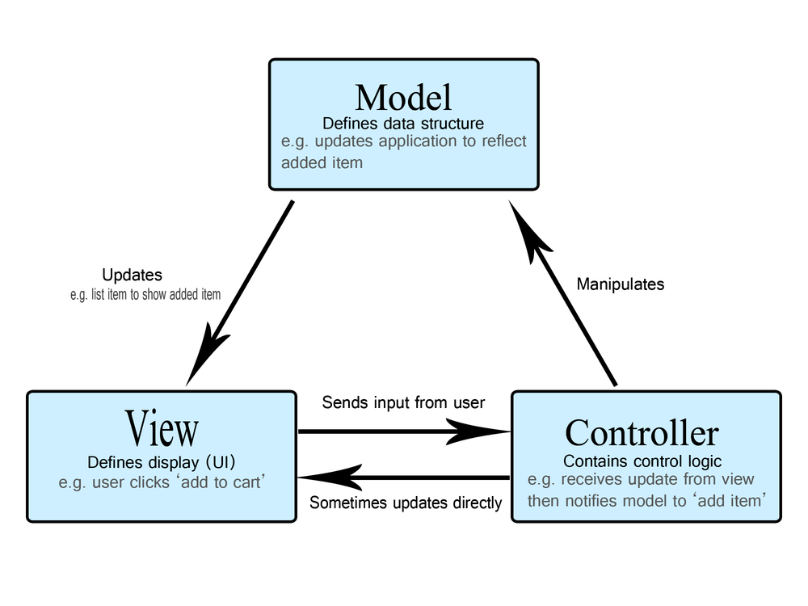
Mô hình kiến trúc MVC (Model-View-Controller)
Model: Là thành phần quản lý trạng thái, dữ liệu và các quy tắc nghiệp vụ của ứng dụng. chịu trách nhiệm truy xuất, cập nhật dữ liệu từ cơ sở dữ liệu vật lý và phản hồi lại cho Controller. •

Slide 37
Mô hình kiến trúc MVC (Model-View-Controller)
Model: Là thành phần quản lý trạng thái, dữ liệu và các quy tắc nghiệp vụ của ứng dụng. chịu trách nhiệm truy xuất, cập nhật dữ liệu từ cơ sở dữ liệu vật lý và phản hồi lại cho Controller. •
View: Là thành phần tương tác trực tiếp với người dùng. View không thực hiện tính toán logic mà chỉ nhận dữ liệu từ Controller để hiển thị dữ liệu cho người dùng

Slide 38
Mô hình kiến trúc MVC (Model-View-Controller)
Model: Là thành phần quản lý trạng thái, dữ liệu và các quy tắc nghiệp vụ của ứng dụng. chịu trách nhiệm truy xuất, cập nhật dữ liệu từ cơ sở dữ liệu vật lý và phản hồi lại cho Controller. •
View: Là thành phần tương tác trực tiếp với người dùng. View không thực hiện tính toán logic mà chỉ nhận dữ liệu từ Controller để hiển thị dữ liệu cho người dùng
Controller: Xử lý các yêu cầu từ người dùng, tương tác với Model để lấy/cập nhật dữ liệu, rồi chuyển kết quả tới View tương ứng.

Slide 39
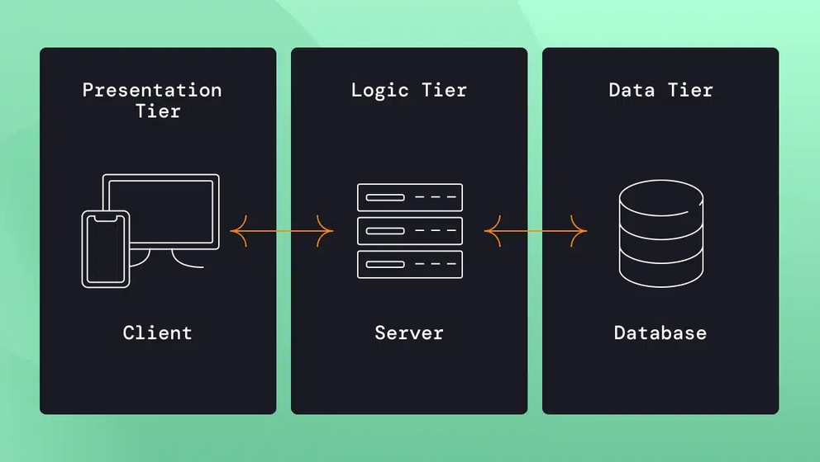
Kiến trúc phân tầng 3 lớp (3-Tier Architecture)
Lớp Presentation (Giao diện): Cung cấp giao diện tương tác, tiếp nhận dữ liệu đầu vào và hiển thị dữ liệu đầu ra.

Slide 40
Kiến trúc phân tầng 3 lớp (3-Tier Architecture)
Lớp Presentation (Giao diện): Cung cấp giao diện tương tác, tiếp nhận dữ liệu đầu vào và hiển thị dữ liệu đầu ra.
Lớp Business Logic (Nghiệp vụ): Xử lý các quy định, ràng buộc của hệ thống (Ví dụ: logic trừ tiền ví điện tử, tính hoa hồng). Đây là tầng trung tâm, không phụ thuộc vào công nghệ giao diện hay cơ sở dữ liệu.

Slide 41
Kiến trúc phân tầng 3 lớp (3-Tier Architecture)
Lớp Presentation (Giao diện): Cung cấp giao diện tương tác, tiếp nhận dữ liệu đầu vào và hiển thị dữ liệu đầu ra.
Lớp Business Logic (Nghiệp vụ): Xử lý các quy định, ràng buộc của hệ thống (Ví dụ: logic trừ tiền ví điện tử, tính hoa hồng). Đây là tầng trung tâm, không phụ thuộc vào công nghệ giao diện hay cơ sở dữ liệu.
Lớp Data Access (Truy cập dữ liệu - Infrastructure): Đảm nhiệm việc tương tác d với hệ quản trị cơ sở dữ liệu.

Slide 42
KẾT LUẬN

Slide 43
Kết quả đạt được
Hoàn thành đầy đủ 3 phân hệ (Customer, Vendor, Admin) với phân quyền rõ ràng và giao diện riêng biệt cho từng vai trò.

Slide 44
Kết quả đạt được
Hoàn thành đầy đủ 3 phân hệ (Customer, Vendor, Admin) với phân quyền rõ ràng và giao diện riêng biệt cho từng vai trò.
Triển khai thành công luồng nghiệp vụ cốt lõi: từ đăng ký Vendor, quản lý sản phẩm, quy trình đặt hàng Multi-Vendor, quản lý đơn hàng đến thanh toán và ví thu nhập.

Slide 45
Kết quả đạt được
Hoàn thành đầy đủ 3 phân hệ (Customer, Vendor, Admin) với phân quyền rõ ràng và giao diện riêng biệt cho từng vai trò.
Triển khai thành công luồng nghiệp vụ cốt lõi: từ đăng ký Vendor, quản lý sản phẩm, quy trình đặt hàng Multi-Vendor, quản lý đơn hàng đến thanh toán và ví thu nhập.
Tích hợp các tính năng nâng cao: hệ thống voucher linh hoạt (theo phần trăm/số tiền cố định, áp dụng cho sản phẩm hoặc phí vận chuyển), tích điểm khách hàng thân thiết, nhắn tin và thông báo thời gian thực qua SignalR

Slide 46
Kết quả đạt được
Hoàn thành đầy đủ 3 phân hệ (Customer, Vendor, Admin) với phân quyền rõ ràng và giao diện riêng biệt cho từng vai trò.
Áp dụng kiến trúc Clean Architecture (3 tầng) giúp code có tổ chức tốt, dễ bảo trì và mở rộng.
Triển khai thành công luồng nghiệp vụ cốt lõi: từ đăng ký Vendor, quản lý sản phẩm, quy trình đặt hàng Multi-Vendor, quản lý đơn hàng đến thanh toán và ví thu nhập.
Tích hợp các tính năng nâng cao: hệ thống voucher linh hoạt (theo phần trăm/số tiền cố định, áp dụng cho sản phẩm hoặc phí vận chuyển), tích điểm khách hàng thân thiết, nhắn tin và thông báo thời gian thực qua SignalR

Slide 47
Kết quả đạt được
Hoàn thành đầy đủ 3 phân hệ (Customer, Vendor, Admin) với phân quyền rõ ràng và giao diện riêng biệt cho từng vai trò.
Áp dụng kiến trúc Clean Architecture (3 tầng) giúp code có tổ chức tốt, dễ bảo trì và mở rộng.
Triển khai thành công luồng nghiệp vụ cốt lõi: từ đăng ký Vendor, quản lý sản phẩm, quy trình đặt hàng Multi-Vendor, quản lý đơn hàng đến thanh toán và ví thu nhập.
Đảm bảo các tiêu chuẩn bảo mật Web cơ bản thông qua ASP.NET Core Identity và các cơ chế phòng chống tấn công tích hợp sẵn.
Tích hợp các tính năng nâng cao: hệ thống voucher linh hoạt (theo phần trăm/số tiền cố định, áp dụng cho sản phẩm hoặc phí vận chuyển), tích điểm khách hàng thân thiết, nhắn tin và thông báo thời gian thực qua SignalR

Slide 48
Hạn chế
Thanh toán trực tuyến: Chưa tích hợp cổng thanh toán điện tử (VNPay, Momo, ZaloPay), hiện chỉ hỗ trợ COD

Slide 49
Hạn chế
Thanh toán trực tuyến: Chưa tích hợp cổng thanh toán điện tử (VNPay, Momo, ZaloPay), hiện chỉ hỗ trợ COD
Quản lý vận chuyển: Chưa tích hợp API của các đơn vị vận chuyển (GHN, GHTK), mã vận đơn được nhập thủ công

Slide 50
Hạn chế
Thanh toán trực tuyến: Chưa tích hợp cổng thanh toán điện tử (VNPay, Momo, ZaloPay), hiện chỉ hỗ trợ COD
Quản lý vận chuyển: Chưa tích hợp API của các đơn vị vận chuyển (GHN, GHTK), mã vận đơn được nhập thủ công
Hiệu năng: Chưa triển khai caching (Redis/Memory Cache) cho các truy vấn phổ biến, có thể ảnh hưởng hiệu suất khi lượng truy cập lớn

Slide 51
Hạn chế
Thanh toán trực tuyến: Chưa tích hợp cổng thanh toán điện tử (VNPay, Momo, ZaloPay), hiện chỉ hỗ trợ COD
Quản lý vận chuyển: Chưa tích hợp API của các đơn vị vận chuyển (GHN, GHTK), mã vận đơn được nhập thủ công
Hiệu năng: Chưa triển khai caching (Redis/Memory Cache) cho các truy vấn phổ biến, có thể ảnh hưởng hiệu suất khi lượng truy cập lớn
Chức năng giao hang và cập nhật đơn hàng được đơn giản hóa thông qua cập nhật thủ công

Slide 52
Hạn chế
Thanh toán trực tuyến: Chưa tích hợp cổng thanh toán điện tử (VNPay, Momo, ZaloPay), hiện chỉ hỗ trợ COD
Tìm kiếm: Chưa tích hợp full-text search engine (Elasticsearch) nên khả năng tìm kiếm còn hạn chế.
Quản lý vận chuyển: Chưa tích hợp API của các đơn vị vận chuyển (GHN, GHTK), mã vận đơn được nhập thủ công
Hiệu năng: Chưa triển khai caching (Redis/Memory Cache) cho các truy vấn phổ biến, có thể ảnh hưởng hiệu suất khi lượng truy cập lớn
Chức năng giao hang và cập nhật đơn hàng được đơn giản hóa thông qua cập nhật thủ công

Slide 53
Hạn chế
Thanh toán trực tuyến: Chưa tích hợp cổng thanh toán điện tử (VNPay, Momo, ZaloPay), hiện chỉ hỗ trợ COD
Tìm kiếm: Chưa tích hợp full-text search engine (Elasticsearch) nên khả năng tìm kiếm còn hạn chế.
Quản lý vận chuyển: Chưa tích hợp API của các đơn vị vận chuyển (GHN, GHTK), mã vận đơn được nhập thủ công
Thông báo email: Chưa gửi email xác nhận đơn hàng,xác nhận người dung, thay đổi trạng thái đơn hàng cho khách hàng.
Hiệu năng: Chưa triển khai caching (Redis/Memory Cache) cho các truy vấn phổ biến, có thể ảnh hưởng hiệu suất khi lượng truy cập lớn
Chức năng giao hang và cập nhật đơn hàng được đơn giản hóa thông qua cập nhật thủ công

Slide 54
Hạn chế
Thanh toán trực tuyến: Chưa tích hợp cổng thanh toán điện tử (VNPay, Momo, ZaloPay), hiện chỉ hỗ trợ COD
Tìm kiếm: Chưa tích hợp full-text search engine (Elasticsearch) nên khả năng tìm kiếm còn hạn chế.
Quản lý vận chuyển: Chưa tích hợp API của các đơn vị vận chuyển (GHN, GHTK), mã vận đơn được nhập thủ công
Thông báo email: Chưa gửi email xác nhận đơn hàng,xác nhận người dung, thay đổi trạng thái đơn hàng cho khách hàng.
Hiệu năng: Chưa triển khai caching (Redis/Memory Cache) cho các truy vấn phổ biến, có thể ảnh hưởng hiệu suất khi lượng truy cập lớn
Chưa tích hợp liên kết ngân hang, việc rút tiền vẫn còn thực hiện thủ công bởi quản trị viên hệ thống
Chức năng giao hang và cập nhật đơn hàng được đơn giản hóa thông qua cập nhật thủ công

Slide 55
Hạn chế
Thanh toán trực tuyến: Chưa tích hợp cổng thanh toán điện tử (VNPay, Momo, ZaloPay), hiện chỉ hỗ trợ COD
Tìm kiếm: Chưa tích hợp full-text search engine (Elasticsearch) nên khả năng tìm kiếm còn hạn chế.
Quản lý vận chuyển: Chưa tích hợp API của các đơn vị vận chuyển (GHN, GHTK), mã vận đơn được nhập thủ công
Thông báo email: Chưa gửi email xác nhận đơn hàng,xác nhận người dung, thay đổi trạng thái đơn hàng cho khách hàng.
Hiệu năng: Chưa triển khai caching (Redis/Memory Cache) cho các truy vấn phổ biến, có thể ảnh hưởng hiệu suất khi lượng truy cập lớn
Chưa tích hợp liên kết ngân hang, việc rút tiền vẫn còn thực hiện thủ công bởi quản trị viên hệ thống
Chức năng giao hang và cập nhật đơn hàng được đơn giản hóa thông qua cập nhật thủ công
Chưa phát triển đầy đủ các tính năng như khôi phục mật khẩu,điểm thành viên sàn.

Slide 56
Hướng phát triển
Tích hợp API vận chuyển (GHN/GHTK) để tự động tính phí ship theo địa chỉ và theo dõi đơn hàng chuyên nghiệp

Slide 57
Hướng phát triển
Tích hợp API vận chuyển (GHN/GHTK) để tự động tính phí ship theo địa chỉ và theo dõi đơn hàng chuyên nghiệp
Phát triển ứng dụng mobile (React Native hoặc Flutter) kết hợp với API backend

Slide 58
Hướng phát triển
Tích hợp API vận chuyển (GHN/GHTK) để tự động tính phí ship theo địa chỉ và theo dõi đơn hàng chuyên nghiệp
Phát triển ứng dụng mobile (React Native hoặc Flutter) kết hợp với API backend
Triển khai hệ thống gợi ý sản phẩm (Recommendation Engine) dựa trên lịch sử mua hàng và hành vi duyệt web.

Slide 59
Hướng phát triển
Tích hợp API vận chuyển (GHN/GHTK) để tự động tính phí ship theo địa chỉ và theo dõi đơn hàng chuyên nghiệp
Thêm tính năng flash sale, deal theo giờ để tăng tính cạnh tranh cho nền tảng
Phát triển ứng dụng mobile (React Native hoặc Flutter) kết hợp với API backend
Triển khai hệ thống gợi ý sản phẩm (Recommendation Engine) dựa trên lịch sử mua hàng và hành vi duyệt web.

Slide 60
Hướng phát triển
Tích hợp API vận chuyển (GHN/GHTK) để tự động tính phí ship theo địa chỉ và theo dõi đơn hàng chuyên nghiệp
Thêm tính năng flash sale, deal theo giờ để tăng tính cạnh tranh cho nền tảng
Phát triển ứng dụng mobile (React Native hoặc Flutter) kết hợp với API backend
Triển khai CI/CD pipeline và container hóa với Docker để đơn giản hóa quá trình deploy lên production.
Triển khai hệ thống gợi ý sản phẩm (Recommendation Engine) dựa trên lịch sử mua hàng và hành vi duyệt web.

Slide 61
THANK
YOU

